Slide 1

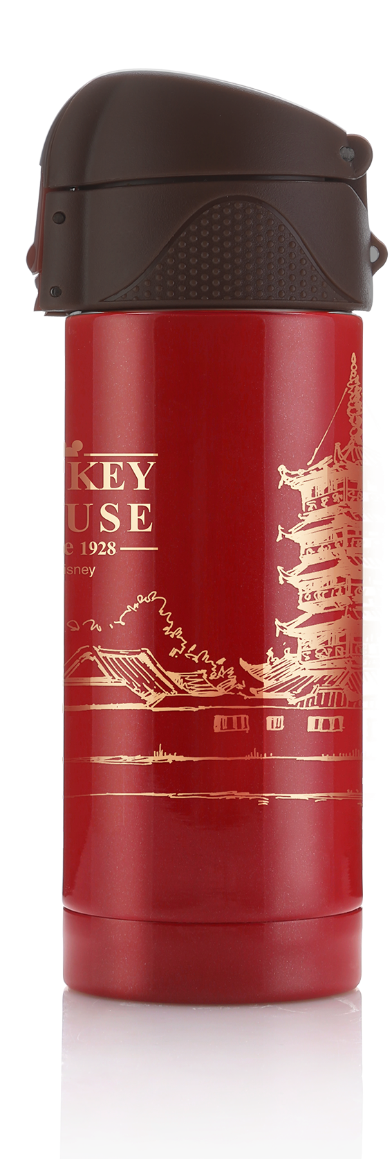
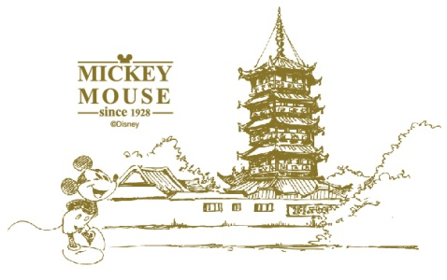
迪士尼 Past Modern
不锈钢真空保温弹跳杯
产品型号：DSM-BE036
市场参考价：138.00
批发价： 38.00
材质：不锈钢+PP
产品尺寸：6×15.6cm
容量：200mL
装箱数：40pcs/箱
功能简介：
1、食品级材质，使用安全放心。
2、双层不锈钢真空结构，具有优良保温功能。
3、时尚外观设计，简约大方。
4、小巧容量，方便携带。

